Slide 1
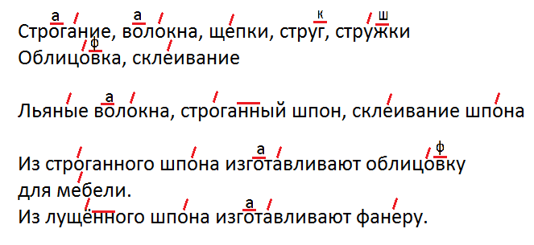
Повторим слова, которые нам понадобятся на уроке.
Дежурные звуки: К-Г
КА-КО-КИ-КУ ГА-ГО-ГИ-ГУ
АК-ОК-ИК-УК АГ-ОГ-ИГ-УГ

Slide 2
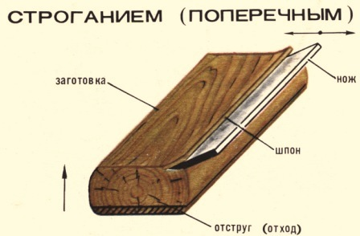
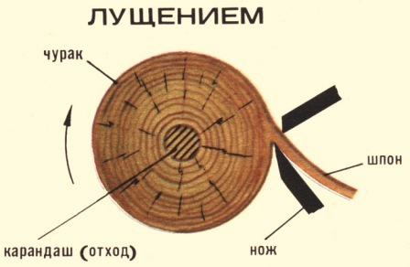
Шпон. Получение и применение шпона
Шпон — тонкий слой древесины, который срезается ножом специального станка с бревна, пропаренного в горячей воде. Шпон получают двумя способами: строганием и лущением.
При строгании бревно неподвижно, а нож двигается вперед и назад и слой за слоем срезает древесину. При лущении бревно вращается, а неподвижный нож срезает тонкий слой древесины. Строганный шпон используют для облицовки мебели, а лущеный — для изготовления фанеры

Slide 3
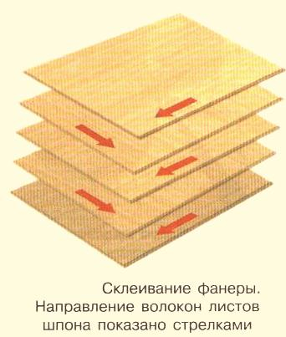
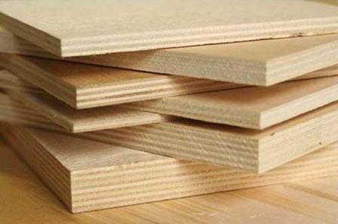
Фанера. Получение и применение фанеры
Ее получают склеиванием трех и более листов лущеного шпона. Соединенные листы располагают так, чтобы направление волокон в них было перпендикулярно друг - другу. Фанеру изготовляют из древесины берёзы, ольхи, ясеня, дуба, липы, осины, тополя, клёна, сосны, пихты, кедра и лиственницы.
Для склеивания фанеры применяют разные клеи. Бакелитовая фанера обладает большой водостойкостью и прочностью

Slide 4
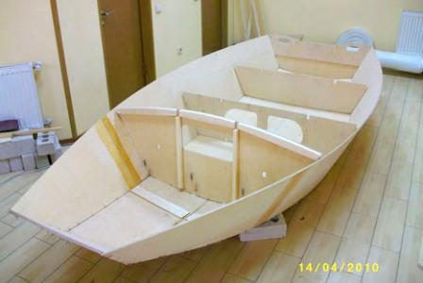
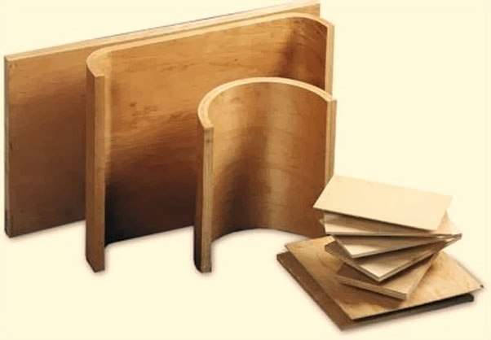
Применение фанеры
Фанера отличается от других листовых материалов однородностью, меньшим короблением и растрескиванием в различных условиях применения. Фанера прочнее древесины, почти не рассыхается и не растрескивается, хорошо гнется и обрабатывается. Её используют для облицовки дверей и панелей, изготовления чердачных перекрытий, ее применяют в качестве лицевой отделки; в мебельном производстве из фанеры изготовляют задние стенки шкафов, книжных полок, стульев, столешниц и других изделий. Фанеру делают в основном из древесины березы

Slide 5
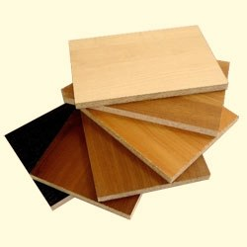
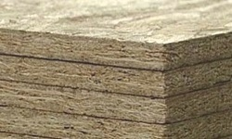
ДревесноСтружечная Плита
ДСП древесностружечная плита. Процесс изготовления ДСП состоит из пяти этапов: измельчения древесины, высушивания опилок в потоке тёплого воздуха, проклеивания смолой, прессования, шлифования. Выпускают ДСП трёх марок: П-1, П-2, П-3. Наиболее плотными являются плиты П-3. Из них делают подоконники, перегородки, полы и потолки. Для применения в мебельном производстве ДСП облицовывают строганным шпоном, пластиком, бумажно-слоистым пластиком (ламинатом) и лаком получая красивую гладкую поверхность. Выпускают ДСП толщиной от 10 до 26 мм.

Slide 6
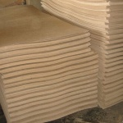
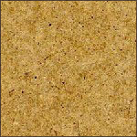
ДревесноВолокнистая Плиты
ДВП – древесноволокнистые плиты - листовой материал, изготовленный методом горячего прессования. ДВП изготавливают из измельченной древесной массы с добавлением мелко нарезанной соломы, отходов от переработки льна, хлопка и др. Они также выпускаются в виде больших листов, имеют красивый внешний вид, хорошо обрабатываются, поэтому широко применяются для внутренней отделки стен и потолков, дверей и т. п. Из ДВП изготавливают конструкционные элементы мебели, задние стенки и полки шкафов и тумб, нижние полки у диванов, выдвижные ящики, спинки кроватей, перегородки.
Лицевая и обратная сторона ДВП

Slide 7
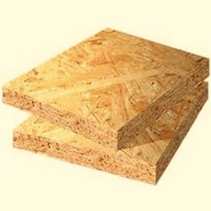
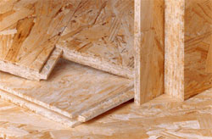
Ориентированно-Стружечная Плита
ОСП (ориентированно-стружечная плита) представляет собой материал из древесины, широко использующийся для различных строительных и конструкционных работ. Плита ОСП производится путем прессования щепы толщиной 0,5 - 0, 7 мм и длиной до 140 мм в условиях высокого давления и температуры. Щепа укладывается в 3х слоях, причем в наружных слоях щепа располагается вдоль оси плитки, а во внутреннем слое - перпендикулярно. Затем щепу пропитывают клеем и защитой от влаги. Ориентированная стружечная плита применима в строительной, упаковочной и мебельной индустрии, а также в транспортной промышленности. ОСП – идеальный материал для: обшивки внутренних и наружных стен, полов, составных частей мягкой мебели; устройства перекрытий; сооружения лестниц и лестничных площадок, строительных лесов, изготовления транспортировочных поддонов и ящиков, стеллажей и выставочных стендов, прилавков, рекламных щитов и т.п.

Slide 8
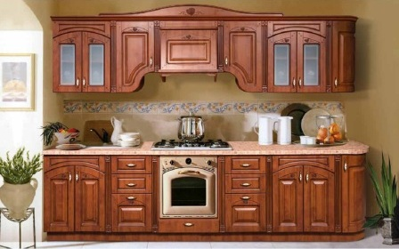
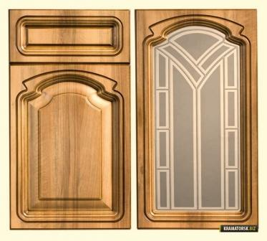
МДФ
МДФ изготавливается из предварительно высушенных мелких древесных волокон, формируемых в виде ковра и обрабатываемых особыми связующими веществами. МДФ производится по технологии, похожей на производства ДВП. Основной связующий элемент волокон – лигнин, расплавляемый при нагреве древесины. Такая технология полностью исключает использование вредного фенола и эпоксидных смол. Поскольку лигнин – безопасное природное сырье, МДФ является экологичным материалом. Применение МДФ широко распространено в строительной и мебельной промышленности и во многих других отраслях благодаря простоте фрезеровки, возможности формирования искривленной поверхности, отличной окрашиваемости, ,легкой обработке, плиты МДФ обладают гладкой поверхностью.

Slide 9
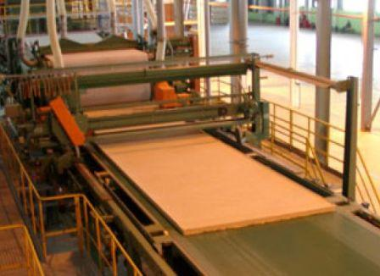
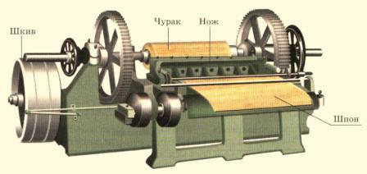
Производство древесных плит
Пиломатериалы, фанера, ДСП, ДВП, ОСП и МДФ - это все полуфабрикаты, идущие на изготовление различных изделий. В производстве листовых древесных материалов заняты станочники шпонострогальных станков, лущильщики, операторы-прессовщики.

Slide 10
Пополняем словарный запас
Лущильный станок, шпонострогальный станок- станки для производства шпона
Станочник шпонострогального станка, лущильщик оператор-прессовщик – рабочие, производящие древесные плиты
ДВП. Древесноволокнистая плита, лист ДВП
ДСП. Древесностружечная плита, стенка из ДВП
ОСП. Ориентировано-стружечная плита, Положить на пол куски ОСП
МДФ. Красивая дверца из МДФ
Полуфабрикаты- материалы, из которых изготавливают изделия
Фанера. Слои фанеры, бакелитовая фанера, фанерный ящик

Slide 11
Проверь свои знания
Какие виды шпона ты знаешь?
Что получают при склеивании слоёв шпона?
Какой шпон используют для облицовки мебели?
Какие листовые древесные материалы ты знаешь?
Что делают из МДФ?

